Slide 1
 |  |  | Obchodní akademie a Střední odborná škola, gen. F. Fajtla, Louny, p. o Osvoboditelů 380, Louny
Číslo projektu | CZ.1.07/1.5.00/34.0052 | Číslo sady |  | 26 |  | Číslo DUM | 3.2._26_08
Předmět | Aranžování
Tematický okruh | Aranžování 8 – Materiály a dekorace 5
Název materiálu | Aranžování
Autor | Zuzana Koděrová
Datum tvorby | 20. 10. 2013 | Ročník |  |  | ARR 1
Anotace Žáci jsou v prezentaci seznámeni s technikami, materiály, pomůckami v aranžování, s odbornými termíny v předmětu Aranžování.
Metodický pokyn: prezentace, výklad s pracovním listem pro žáky cílová skupina žáků: 16 – 19 let
Autorem materiálu a všech jeho částí, není-li uvedeno jinak, je Zuzana Koděrová.
Dostupné z Metodického portálu www.rvp.cz, ISSN: 1802-4785. Provozuje Národní ústav pro vzdělávání, školské poradenské zařízení a zařízení pro další vzdělávání pedagogických pracovníků (NÚV).“
©c.zuk

Slide 2
Aranžování 8
Materiály a dekorace 5
©c.zuk

Slide 3
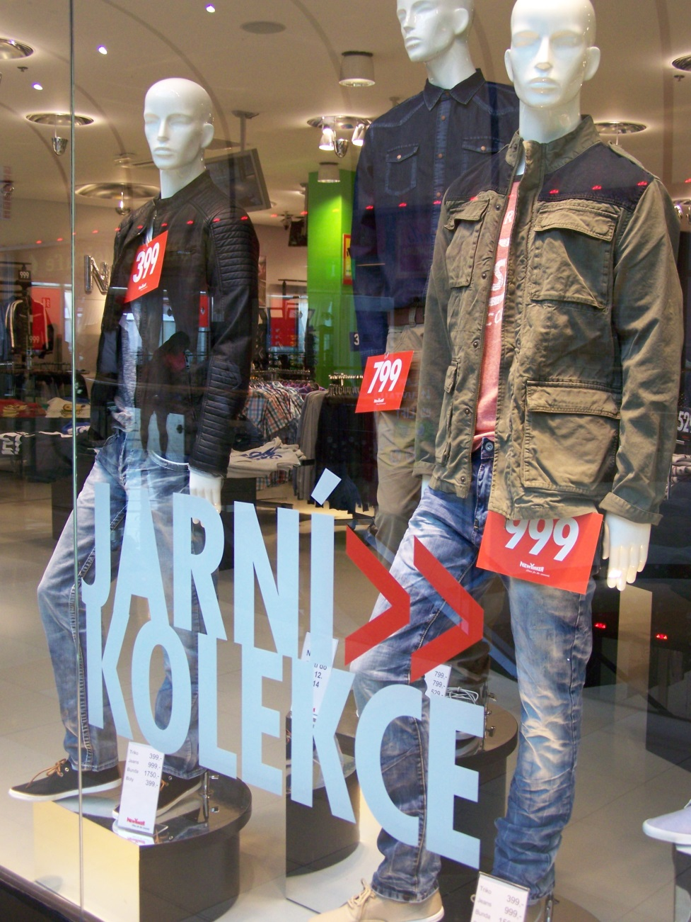
Základní aranžérské materiály:
papírové materiály
dřevěné materiály
kovové materiály
skleněné materiály
plastické hmoty
přírodní materiály
dekorační materiály
ostatní, novodobé
Archiv autora
©c.zuk

Slide 4
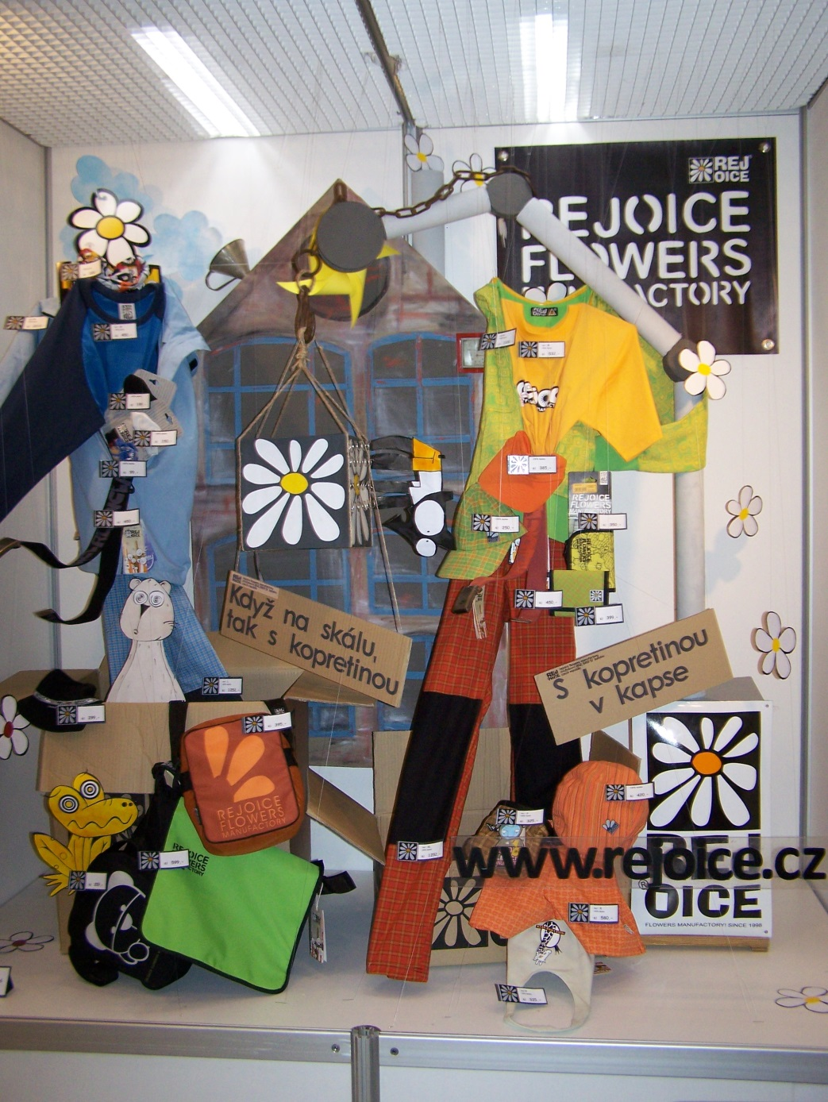
Plastické hmoty
plastické materiály jsou tradičním aranžérským materiálem.
opatřeny dokonalou povrchovou úpravou, která připomíná jiné materiály – např. sklo).
V dekoraci se využívají drahé i levnější varianty plastových materiálů – pomůcek (stojánky, figuríny, busty, dekorační výrobky, regály, různé skleněné propagační sety pro zdobení, nebo již zhotovené ozdobné, dekorační, plastové výrobky přímo k aranžování – - např.
Archiv autora
©c.zuk

Slide 5
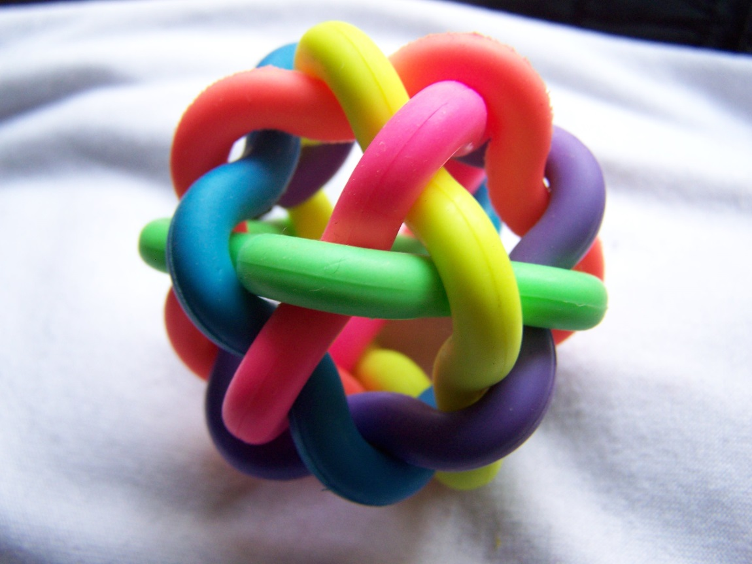
1. Skleněné plochy
Pro aranžování výkladových prostorů.
Podpůrný materiál pro aranžování - busty, regály na umístění různých dekorací
a předmětů, šperky,
klenoty…
Prostorové dekorace
v obchodních domech,
vánoční tabule –barevné
plastové desky, poutače,
hračky apod.
Archiv autora
Archiv autora
©c.zuk

Slide 6
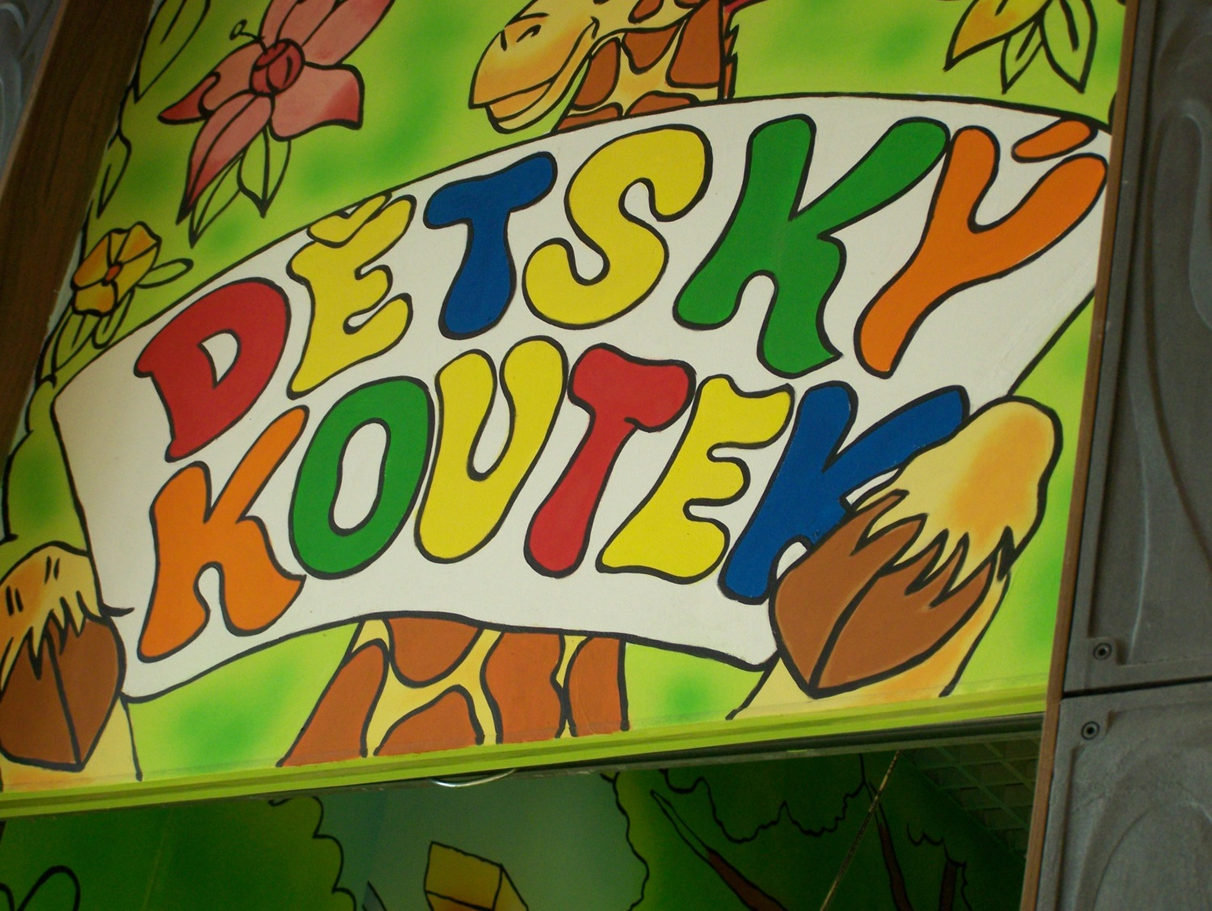
Plastové folie
©c.zuk
©c.zuk

Slide 7
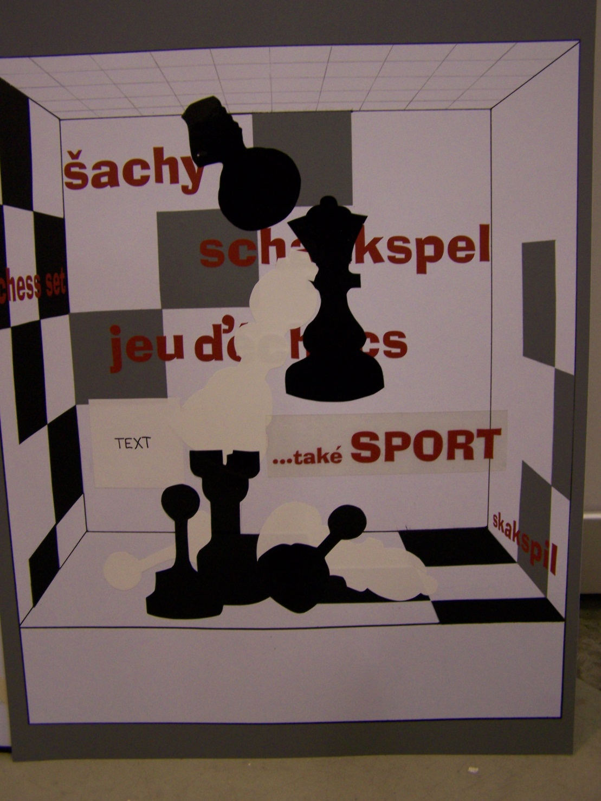
2. Polystyren
Využívají se na výrobu dekorace.
Výška desky3 – 7mm, výška 1 – 120 cm
Řezají se nahřátým odporovým drátem (staré zařízení) nebo na plotrech, na strojích – řízené
PC.
Archiv autora
Archiv autora
©c.zuk

Slide 8
Pracovní list:
Nakresli návrh na poutač do výlohy hraček:
Vytvoř barevný návrh poutače jakéhokoli tvaru na formát A4.
Pletivový materiál bude v návrhu viditelný, rozeznatelný.
Návrh nakresli pastelkami, můžeš použít i vodové barvy nebo
akvarelové pastelky.
Poutač nakresli se všemi zajímavými dekoračními prvky podle
své fantazie a kreativity, může obsahovat písmo - text.
Návrh poutače umísti na čtvrtku podle zásad správné kompozice,
Detaily poutače nakresli perspektivně (3d).
Poutač by se měl vyrobit i ve skutečnosti – dbej na detaily pro
výřez poutače.
©c.zuk

Slide 9
Použitá literatura
[1] archiv autora, KODĚROVÁ, Zuzana.: fotografie: galerie ©c.zuk
2000-2014
[2] SZALAY, Julius. Aranžování. Praha: SPN, 1983, ISBN 14-497-83
Autorem fotografií, není-li uvedeno jinak, je Zuzana Koděrová. Autor
(Zuzana Koděrová)souhlasí s jejich zveřejněním na Metodickém portálu.
©c.zuk

